Slide 1
MODUL BIOMECHANIK GRUNDLAGEN
Didaktische Einheit B: KRÄFTE UND DRUCK

Slide 2
KLASSENINDEX
Grundlegende kinetische Größen
-------------------------------------------------------------------------
Testen Sie Ihr Wissen über kinetische Gleichungen

Slide 3

GRUNDLEGENDE KINETISCHE GLEICHUNGEN
Die Kinetik beantwortet die Frage, warum sich ein Körper bewegt.
Kraft ist die physikalische Größe, mit der die Ursachen für die Veränderungen der Bewegung von Körpern quantifiziert werden.
Energie ist ein Maß für die Fähigkeit von jemandem oder etwas, Arbeit zu verrichten.
Kinetische Energie : Energie, die ein Objekt aufgrund seiner Bewegung besitzt.
Potentielle Energieist Energie, die aus der Position oder Konfiguration resultiert.
Arbeit: Eine Kraft verrichtet Arbeit, wenn bei ihrer Einwirkung eine Bewegung des Angriffspunktes in Richtung der Kraft erfolgt (gleiche Richtung oder die Kraft hat eine Komponente in Richtung der Bewegung).
Leistung ist definiert als die Rate der Verrichtung von Arbeit oder die Rate der Nutzung von Energie.
Das Drehmoment ist definiert durch die Messung der Verdrehung, die durch eine Kraft verursacht wird, die ein Objekt zur Drehung um eine Achse veranlassen kann.
Notes:
Zu Beginn der Stunde sollte sich der Lehrer die wichtigsten Definitionen und Gleichungen der Kinetik ins Gedächtnis rufen. Danach werden die Schüler einige Übungen machen. Sie brauchen die Gleichungen, wenn sie sich nicht an sie erinnern. Die Schüler können ihre Notizen haben, um die Gleichungen und Einheiten zu überprüfen. Ein Taschenrechner ist nicht erforderlich, wenn die Übungen direkt im Internet/Computer durchgeführt werden. Wenn dies nicht möglich ist, benötigen sie einen Taschenrechner. Sie können zu zweit oder in Gruppen arbeiten.

Slide 4


KINETISCHE GLEICHUNGEN ÜBUNGEN
Kinetische Energie
https://www.khanacademy.org/science/ap-physics-1/ap-work-and-energy/kinetic-energy-ap/e/kinetic-energy-exercises-ap1?modal=1
Änderungen der potenziellen Gravitationsenergie finden
https://www.khanacademy.org/science/ap-physics-1/ap-work-and-energy/conservative-forces-and-gravitational-potential-energy-ap/e/gravitational-potential-energy-ap-physics-1?modal=1
Notes:
Die Schüler müssen für jeden Teil zwei Aufgaben lösen (1 und 2).

Slide 5
KINETISCHE GLEICHUNGEN ÜBUNGEN
Von einer Kraft verrichtete Arbeit
https://www.khanacademy.org/science/ap-physics-1/ap-work-and-energy/introduction-to-work-ap/e/work-equation-ap-physics-1?modal=1
https://www.khanacademy.org/science/ap-physics-1/ap-torque-angular-momentum/torque-and-equilibrium-ap/e/torque-calculations-ap-physics-1
Notes:
Die Schüler müssen für jeden Teil zwei Aufgaben lösen.

Slide 6
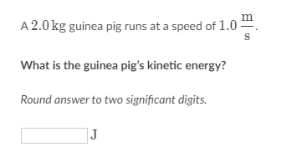
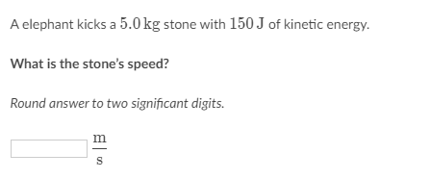
KINETISCHE GLEICHUNGEN ÜBUNGEN
Kinetische Energie
ANFRAGE 1
ANFRAGE 2
Notes:
Für den Fall, dass die Schüler kein Internet/Computer haben, werden sie diese Aufgaben mit ihren eigenen Taschenrechnern in der Klasse paarweise oder in Gruppen lösen.
Quelle: https://www.khanacademy.org/science/ap-physics-1/ap-work-and-energy/kinetic-energy-ap/e/kinetic-energy-exercises-ap1?modal=1

Slide 7
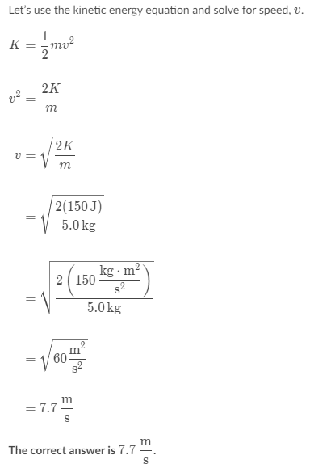
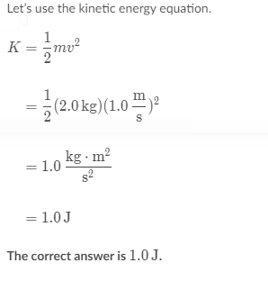
KINETISCHE GLEICHUNGEN LÖSUNGEN
FRAGE 1: LÖSUNG
FRAGE 2: LÖSUNG
Notes:
Dies sind die Lösungen der auf Folie 6 vorgeschlagenen Übungen.
Quelle: https://www.khanacademy.org/science/ap-physics-1/ap-work-and-energy/kinetic-energy-ap/e/kinetic-energy-exercises-ap1?modal=1

Slide 8
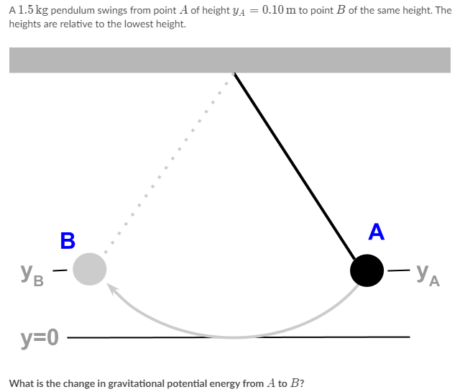
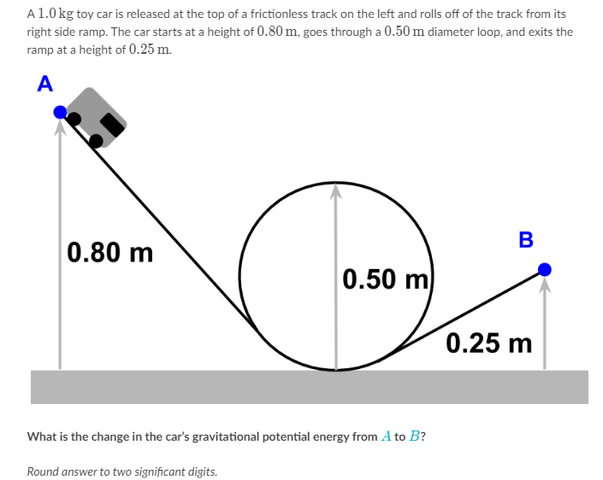
KINETISCHE GLEICHUNGEN ÜBUNGEN
Änderungen der potenziellen Gravitationsenergie finden
FRAGE 3
FRAGE 4
Notes:
Für den Fall, dass die Schüler kein Internet/Computer haben, werden sie diese Aufgaben mit ihren eigenen Taschenrechnern in der Klasse paarweise oder in Gruppen lösen.
Quelle: https://www.khanacademy.org/science/ap-physics-1/ap-work-and-energy/conservative-forces-and-gravitational-potential-energy-ap/e/gravitational-potential-energy-ap-physics-1?modal=1

Slide 9
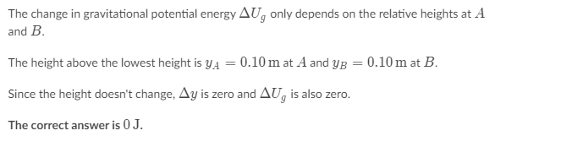
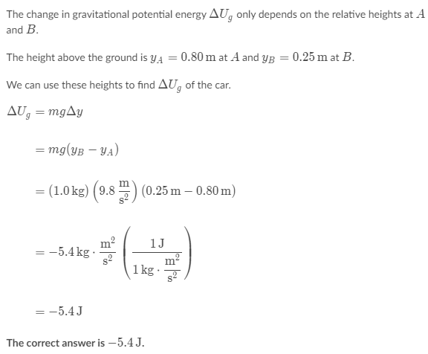
KINETISCHE GLEICHUNGEN LÖSUNGEN
Änderungen der potenziellen Gravitationsenergie finden
FRAGE 3: LÖSUNG
FRAGE 4: LÖSUNG
Notes:
Dies sind die Lösungen der auf Folie 8 vorgeschlagenen Übungen.
Quelle: https://www.khanacademy.org/science/ap-physics-1/ap-work-and-energy/conservative-forces-and-gravitational-potential-energy-ap/e/gravitational-potential-energy-ap-physics-1?modal=1

Slide 10
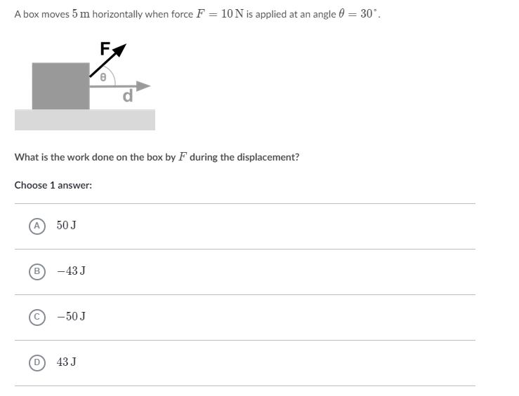
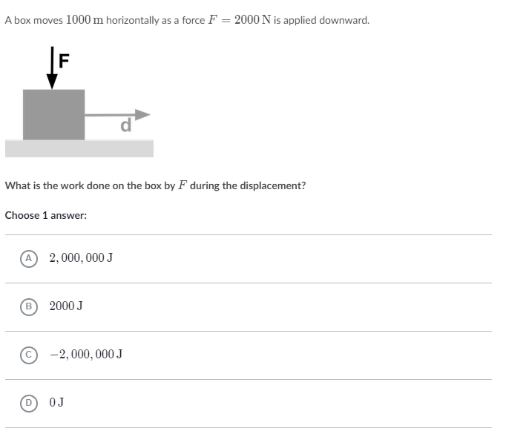
KINETISCHE GLEICHUNGEN ÜBUNGEN
Von einer Kraft verrichtete Arbeit
FRAGE 5
FRAGE 6
Notes:
Für den Fall, dass die Schüler kein Internet/Computer haben, werden sie diese Aufgaben mit ihren eigenen Taschenrechnern in der Klasse paarweise oder in Gruppen lösen.
Quelle: https://www.khanacademy.org/science/ap-physics-1/ap-work-and-energy/introduction-to-work-ap/e/work-equation-ap-physics-1?modal=1

Slide 11
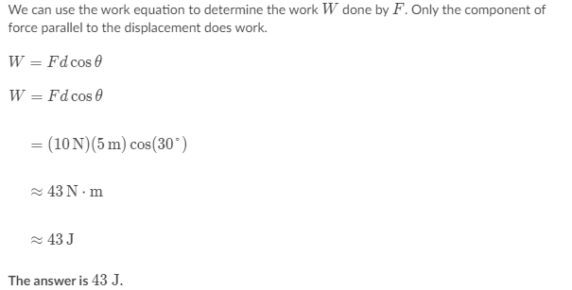
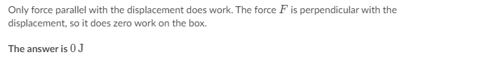
KINETISCHE GLEICHUNGEN LÖSUNGEN
Von einer Kraft verrichtete Arbeit
FRAGE 5: LÖSUNG
FRAGE 6: LÖSUNG
Notes:
Dies sind die Lösungen der auf Folie 10 vorgeschlagenen Übungen.
Quelle: https://www.khanacademy.org/science/ap-physics-1/ap-work-and-energy/introduction-to-work-ap/e/work-equation-ap-physics-1?modal=1

Slide 12
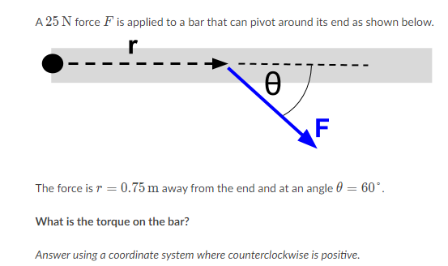
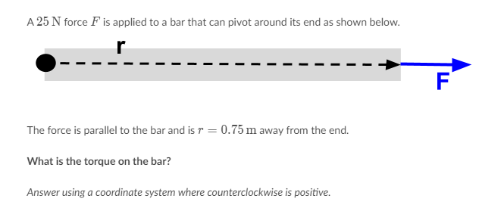
KINETISCHE GLEICHUNGEN ÜBUNGEN
Drehmoment
FRAGE 8
FRAGE 7
Notes:
Für den Fall, dass die Schüler kein Internet/Computer haben, werden sie diese Aufgaben mit ihren eigenen Taschenrechnern in der Klasse paarweise oder in Gruppen lösen.
Quelle: https://www.khanacademy.org/science/ap-physics-1/ap-torque-angular-momentum/torque-and-equilibrium-ap/e/torque-calculations-ap-physics-1

Slide 13
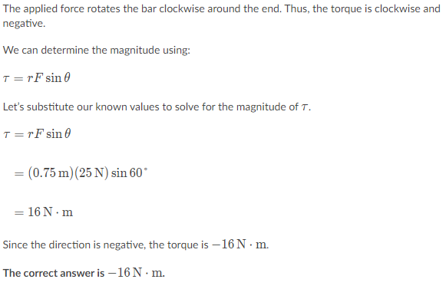
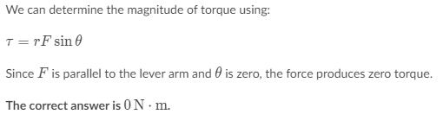
KINETISCHE GLEICHUNGEN LÖSUNGEN
Drehmoment
FRAGE 7: LÖSUNG
FRAGE 8: LÖSUNG
Notes:
Dies sind die Lösungen der auf Folie 12 vorgeschlagenen Übungen.
Quelle: https://www.khanacademy.org/science/ap-physics-1/ap-torque-angular-momentum/torque-and-equilibrium-ap/e/torque-calculations-ap-physics-1?modal=1

Slide 14
Die Unterstützung der Europäischen Kommission für die Erstellung dieser Veröffentlichung stellt keine Billigung des Inhalts dar, welcher nur die Ansichten der Verfasser wiedergibt, und die Kommission kann nichtfür eine etwaige Verwendung der darin enthaltenen Informationen haftbar gemacht werden.

